Slide 1
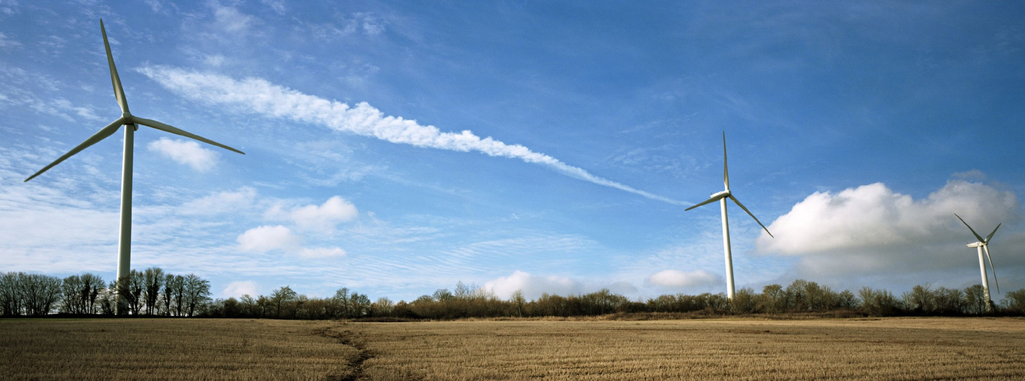
GDF SUEZ et la contrainte carbone
To change the picture
Delete exsting picture
Insert / Picture / From file…
Place your image in the background
-----
To change the footer information :
View / Header and Footer...
Apply desired changes in the date and footer areas
Click on “Apply to All”
Hervé Casterman
Directeur Environnement Climat

Slide 2
Un acteur majeur sur trois métiers
Chiffre d’affaires 80 G€
200 000 employés
1/3 Electricité :
IPP n°1 dans le monde
72,7 GW de capacité de production
dont 18,4% en énergies renouvelables
1/3 Gaz naturel :
Acheteur n°1 en Europe
1er réseau de transport et de distribution en Europe
Un portefeuille de plus de 110 Gm³
Une flotte de 17 méthaniers
1/3 Services à l’énergie et à l’environnement :
1er fournisseur de services énergétiques et environnementaux en Europe
2ème fournisseur mondial de services eau et déchets
110 réseaux de chaleur et de froid opérés dans le monde

Slide 3
Une présence internationale
CA : 68.6
179 300 emp.
42.2 GW
Europe
Asie & Pacifique
CA : 4.6
5 650 emp.
7.4 GW
Amérique du Nord
CA : 3.2
8 200 emp.
12.4 GW
CA : 0.9
4 100 emp.
CA : 2.6
3 400 emp.
10.7 GW
Moyen Orient & Afrique du Nord
Amérique du Sud
* Au 31 Décembre 2009.

Slide 4
Une présence sur toute la chaîne de valeur de l’énergie
Exploration et production
Production d’électricité
Négoce et gestion de portefeuille
Approvisionnement et infrastructures
Distribution
Ventes et services à l’énergie
4

Slide 5
Une présence sur la chaîne de l’eau et des déchets

Slide 6
Les grands enjeux à relever
GDF SUEZ inscrit la croissance responsable au cœur de ses métiers (Energie, Services, Environnement) pour relever les grands enjeux énergétiques et environnementaux :
répondre aux besoins en énergie,
assurer la sécurité d’approvisionnement,
lutter contre les changements climatiques et
optimiser l’utilisation des ressources.

Slide 7
Quels enjeux de la contrainte Carbone pour le groupe GDF SUEZ ?

Slide 8
Les émissions de GES pour un énergéticien
Une responsabilité d’entreprise
Une attente de plus en plus fortes des parties prenantes et agences de notations extrafinancières
Classification des émissions selon le GHG

Slide 9
Enjeu d’atténuation
Mix énergétique*
Maintenir un parc de production bas-carbone
Proposer des services ou produits performants en matière d’énergie et d’environnement
Favoriser l’innovation pour les nouvelles technologies
53%
Gaz naturel
296 TWh
11%
Charbon
16%
Hydraulique
2%
Autres
1% Eolien
1%
Biomasse et biogaz
* Intégrant 100% des capacités des actifs détenus par le Groupe quel que soit le taux de détention.

Slide 10
Enjeu concurrentiel
Un mix de production diversifié
Une présence géographique diversifiée
Une présence sur toute la chaîne
Émissions de CO₂ des principaux producteurs d’électricité européens en 2008*
* En kg de CO₂ par MWh.
Source : PWC European Carbon Factor.

Slide 11
Enjeu d’adaptation
Réduction du niveau d’eau dans les barrages
Augmentation des températures de surface des rivières
Demande supplémentaire de climatisation en été
Variation accrue de la demande : hiver rigoureux, modification des habitudes des consommateurs,...
Variation accrue de la production : intermittence des ENR, hydrologie insuffisante,...
Risques et opportunités
Source : Sciences & Vie juillet 2010

Slide 12
Enjeu réglementaire
EU-ETS
Phase II (2008-2012): Allocations gratuites de quotas
Phase III (2013-2020) : Enchères pour le secteur électrique
Achat des quotas selon modalités en cours de définition

Slide 13
La présence de GDF SUEZ en Méditerranée

Slide 14
Energie et Services énergétiques
Espagne
- Production d’électricité
- Services énergétiques
Italie
Gaz naturel
Production d’électricité
Services énergétiques
Grèce
Production d’électricité
Services énergétiques
Turquie
Production d’électricité
Distribution de gaz
Services énergétiques
Portugal
-Eolien
Services énergétiques et environnementaux
Distribution de gaz
Tunisie
Services énergétiques et d’ingénierie
Egypte
Gaz naturel et GNL
Algérie
Gaz naturel et GNL
Services énergétiques et d’ingénierie
Libye
- Gaz naturel et GNL
- Services énergétiques et d’ingénierie
Maroc
Eolien
Services énergétiques

Slide 15
Eau et déchets
Italie
Traitement de déchets
Services eau
Grèce
-Approvisionnement en eau
Espagne
- Distribution d’eau
- Services eau et déchets
Turquie
- Traitement de déchets
Maroc
Approvisionnement et distribution d’eau
Traitement et gestion des déchets
Liban
- Traitement de déchets
Tunisie
- Gestion des déchets
Algérie
Approvisionnement en eau
Assainissement
Egypte
Approvisionnement en eau
Traitement de déchets

Slide 16
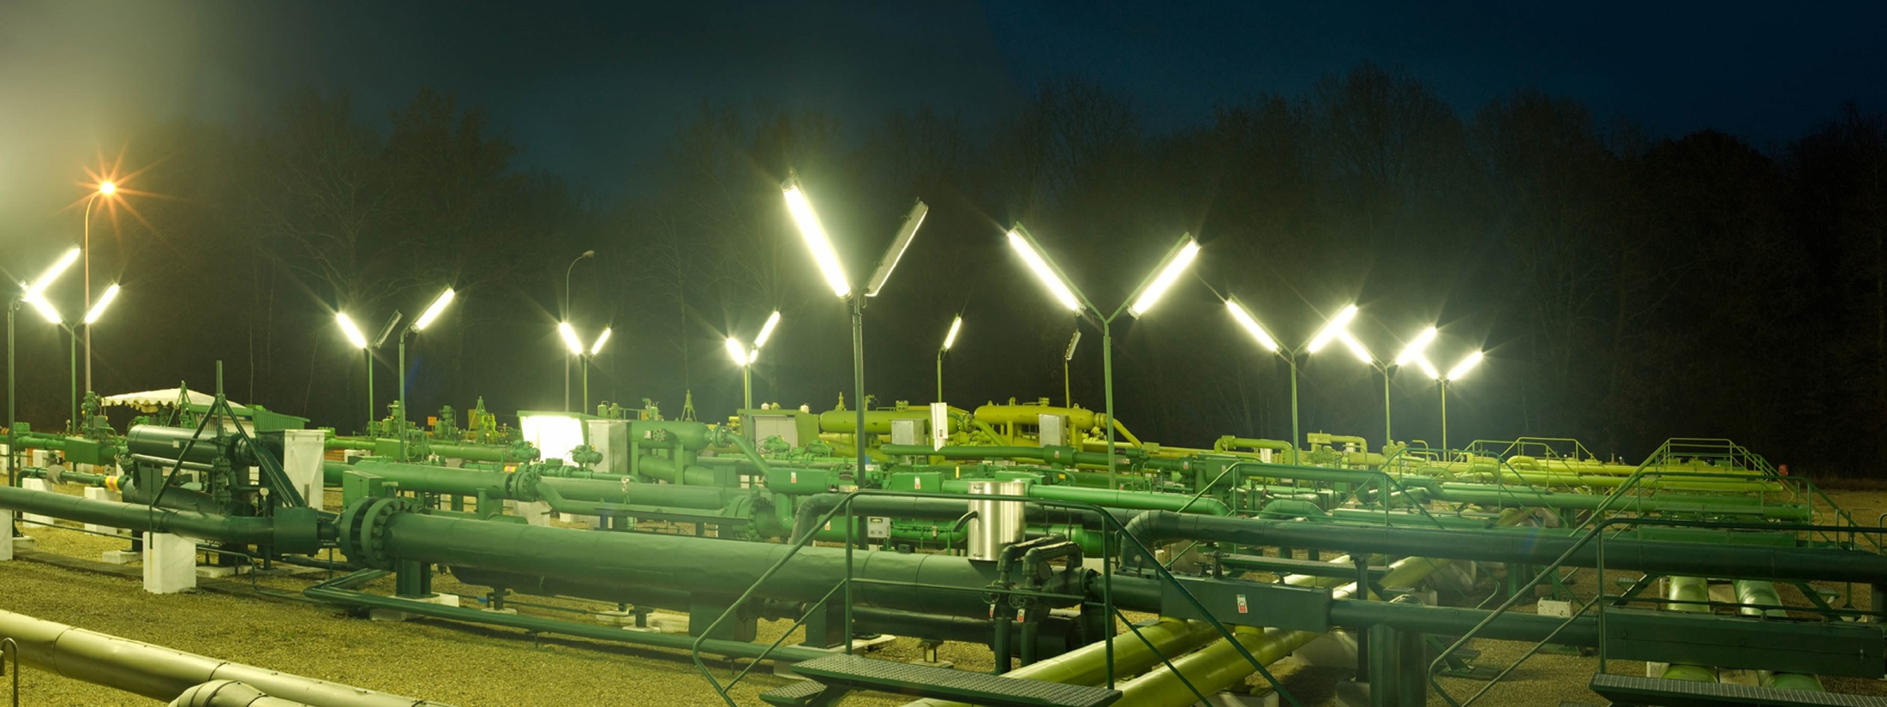
Merci de votre attention

